Slide 1
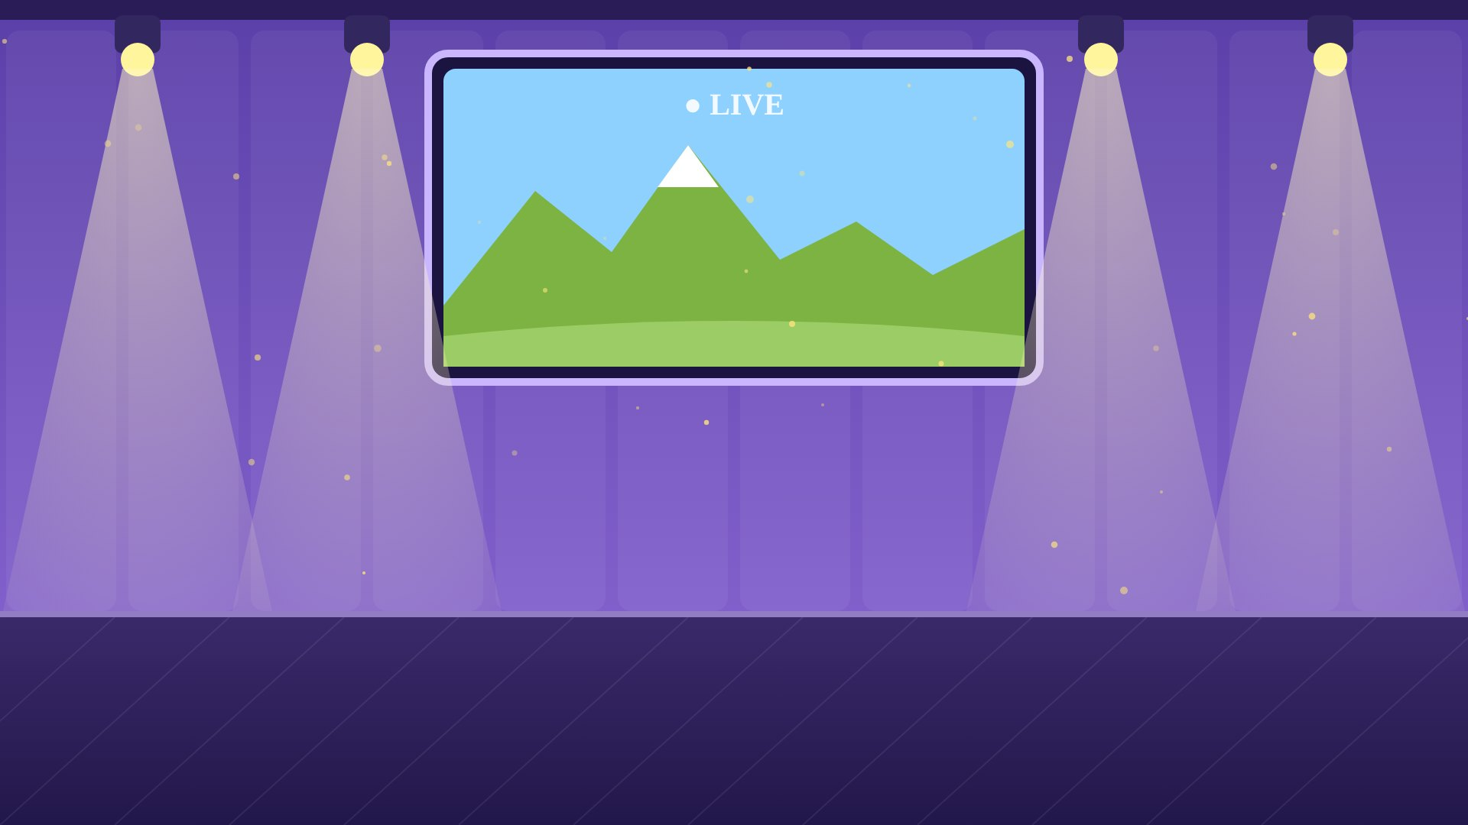
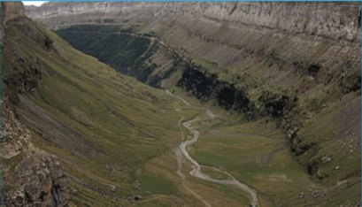
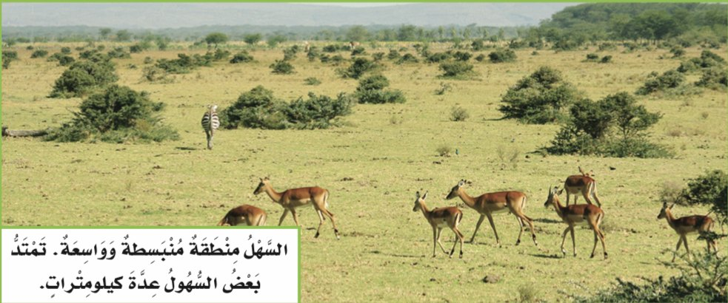
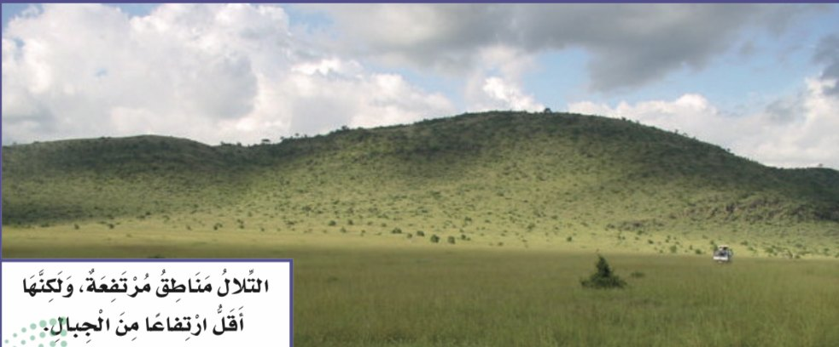
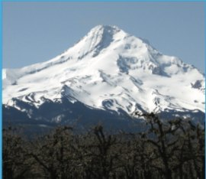

🔴 على الهواء
لغز الحلقة 🎬
مرّةً أكونُ مُرْتَفِعًا عاليًا، ومرّةً مُنْبَسِطًا مستويًا، ومرّةً مُنْخَفِضًا… فمن أكون؟
٣
٢
١
المذيعة:
استعدي يا نجمة… الحلقة تبدأ بعد العدّ! 🎤
إنّها التَّضَارِيسُ ✨
هيا نكتشف في حلقة اليوم! 🌍
Notes:
تمهيد قبل الدرس: عدّ تنازلي «على الهواء» ثم لغز الحلقة يظهر تلقائيًا.
النقرة ١ و٢: تظهر صور من الكتاب (جبل، تلال، سهل، وادٍ) – اسألي: هل هذه الأماكن متشابهة؟
النقرة ٣: تظهر الإجابة «التضاريس» ثم سؤال الحلقة، وبعدها ننتقل إلى شريحة عنوان الدرس.

Slide 2
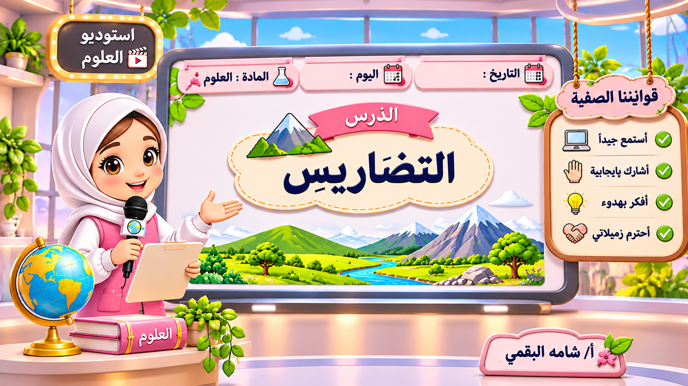
……
…/…/١٤٤٨
أهلًا يا نجمات الاستوديو! 🌍
Notes:
السبورة المنظمة: العنوان والتاريخ والترحيب وقوانين الصف. الاستراتيجية: التهيئة – إدارة الصف.
الترحيب يظهر تلقائيًا. اكتبي اليوم والتاريخ في المربعين أعلى الشاشة قبل الحصة، واقرئي القوانين مع الطالبات.

Slide 3
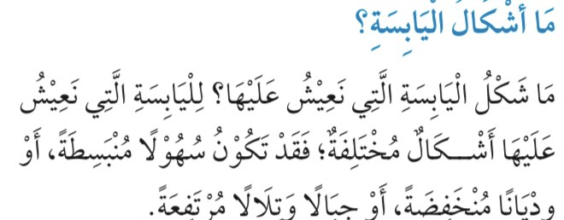
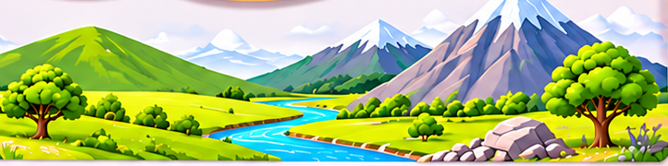
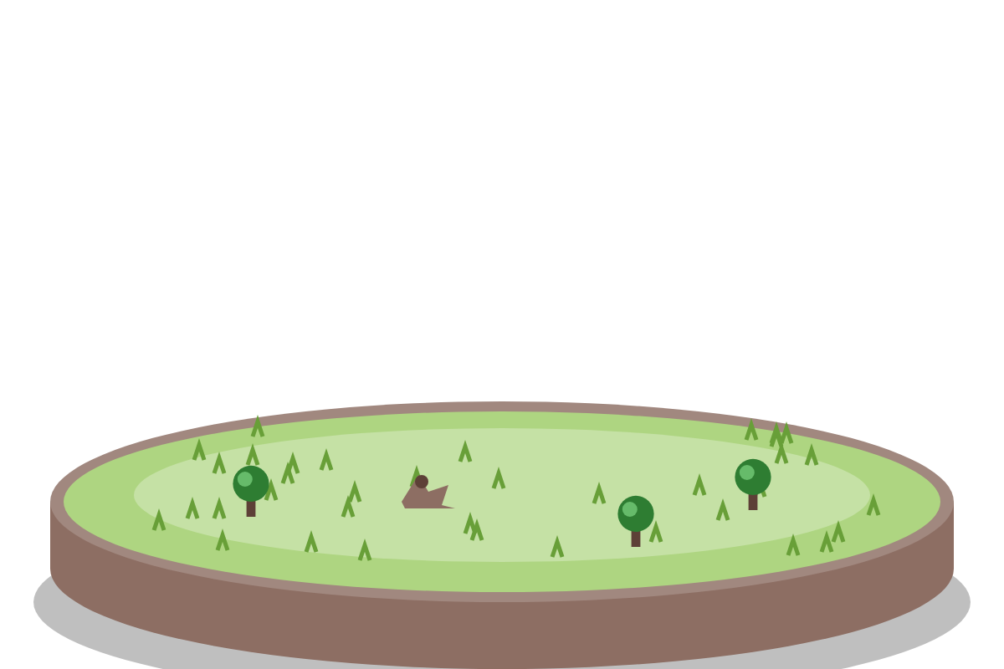
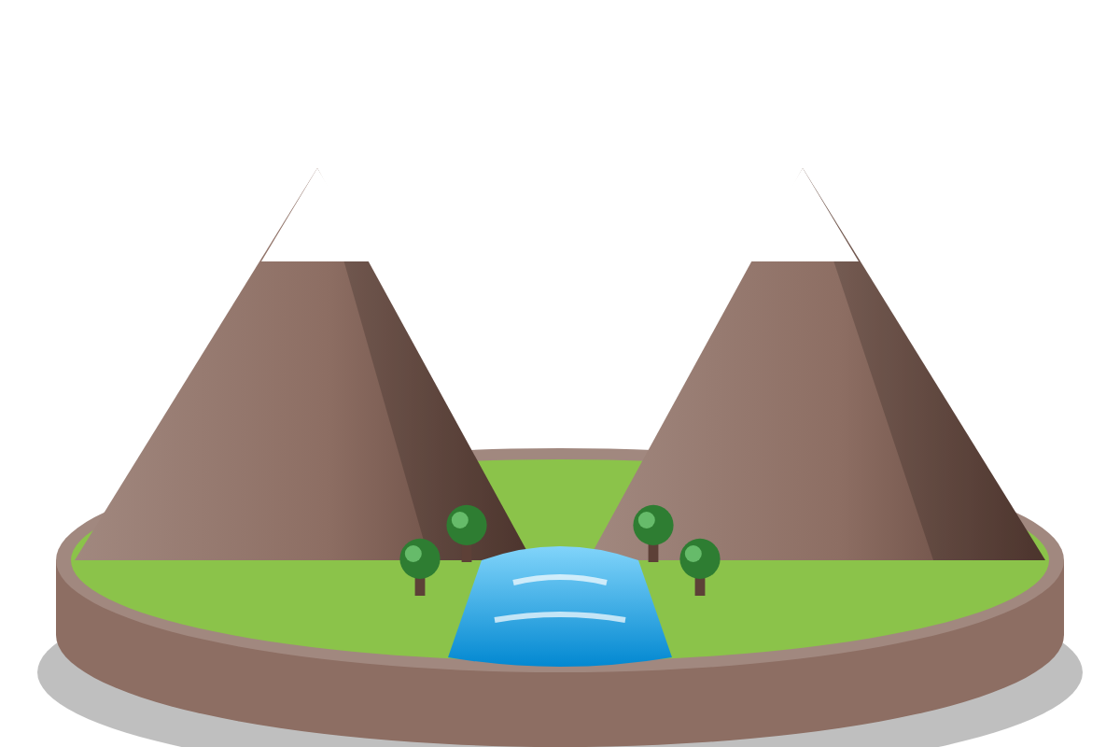
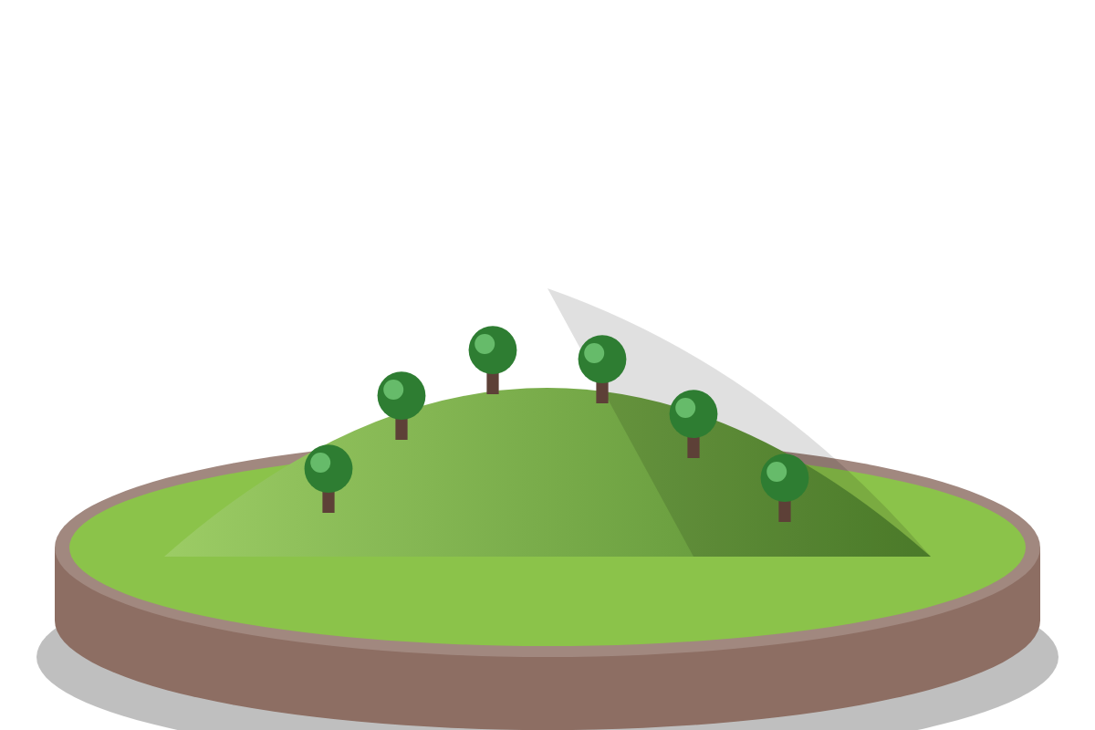
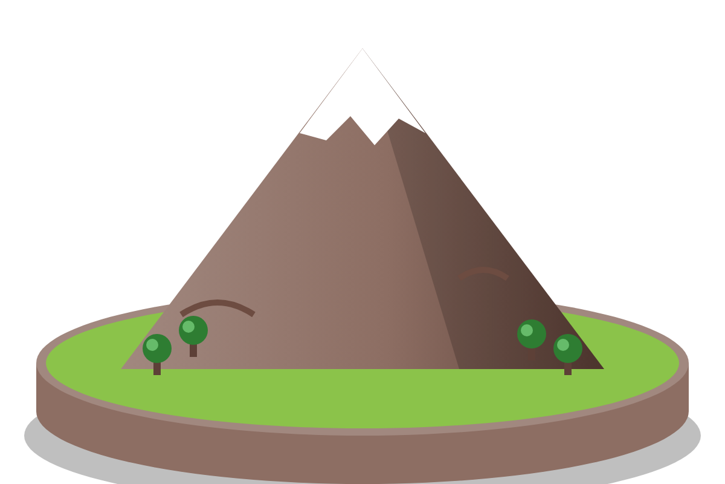
الاستراتيجية: التعلم البصري
ما التَّضَارِيسُ؟
الدرس
التَّضَارِيسُ هِيَ أَشْكَالُ الْيَابِسَةِ الَّتِي نَعِيشُ عَلَيْهَا، وَهِيَ أَشْكَالٌ مُخْتَلِفَةٌ: مُرْتَفِعَةٌ، وَمُنْبَسِطَةٌ، وَمُنْخَفِضَةٌ.
المذيعة:
التضاريس أشكال اليابسة… ابحثي عنها في الصورة! 🏔️
جبل
تل
وادٍ
من كتابي – ص١١٩
سهل
السهل: منبسط
الوادي: منخفض
التل: مرتفع قليلًا
الجبل: مرتفع جدًّا
أ/ شامه البقمي
صفحة ١١٩
Notes:
شرح معنى التضاريس: أشكال اليابسة التي نعيش عليها مختلفة (ص١١٩: سهول منبسطة، وديان منخفضة، جبال وتلال مرتفعة).
كل نقرة تُظهر اسم شكل على صورة الاستوديو ومجسّمه ووصفه: جبل، تل، وادٍ، سهل. اسألي: أين المرتفع؟ أين المنبسط؟ أين المنخفض؟

Slide 4
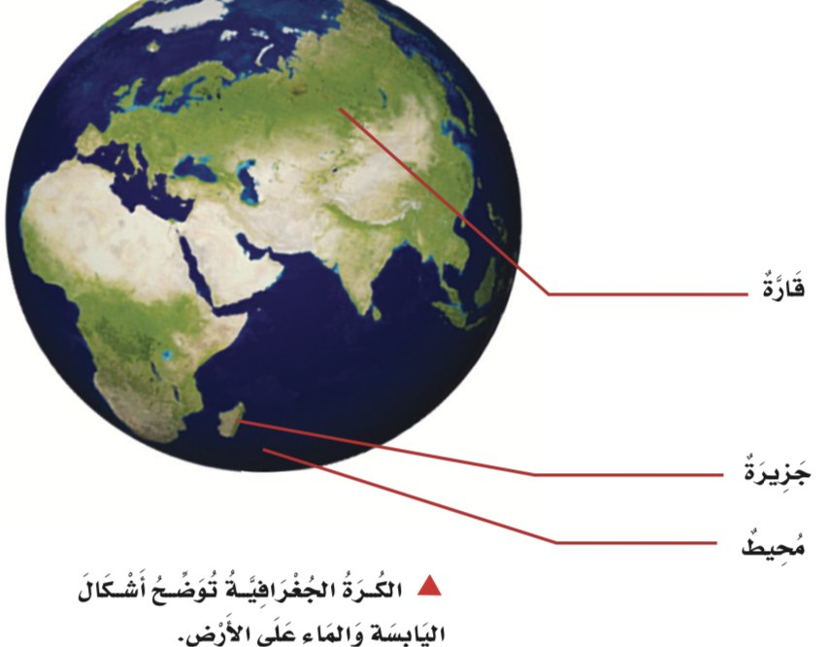
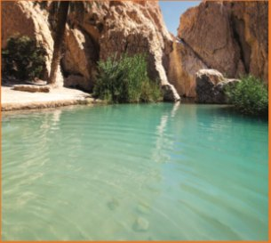
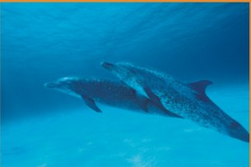
الاستراتيجية: التعلم باللعب – المراجعة
لعبة: أشكال اليابسة والماء
مراجعة
المذيعة:
اختاري الإجابة… الصحيحة تعطيكِ نجمة ⭐
الْأَجْزَاءُ الْكَبِيرَةُ مِنَ الْيَابِسَةِ تُسَمَّى:
مَاءٌ غَيْرُ مَالِحٍ نَشْرَبُهُ، يُوجَدُ فِي الْأَنْهَارِ:
تَجَمُّعٌ كَبِيرٌ وَعَمِيقٌ مِنَ الْمَاءِ الْمَالِحِ، مَا اسْمُهُ؟
✘
✘
✔
جزرًا
ماء مالح
محيط
✘
✔
✘
محيطات
ماء عذب
سهل
✔
✘
✘
قارات
محيط
ماء عذب
أ/ شامه البقمي
صفحتا ١١٥ و١٢٠
Notes:
مراجعة «أشكال اليابسة والماء» (مفردات ص١١٥ والكرة الجغرافية ص١٢٠). الاستراتيجية: التعلم باللعب.
تضغط الطالبة على اختيار: الصحيح ✔ ونجمة ورنين، والخطأ ✘ وصوت «حاولي مرة أخرى».

Slide 5
الاستراتيجية: التنبؤ – التعلم البصري
هل الأرض كلها متشابهة؟
تمهيد
🎬 ٢
🎬 ١
المذيعة:
اضغطي على كل شاشة لتكشفي ما خلفها!
مرتفع قليلًا
مرتفع جدًّا
🎬 ٤
🎬 ٣
منخفض
منبسط
🤔 هل سطح الأرض كله متشابه؟
لا! له أشكال مختلفة ✨
أ/ شامه البقمي
صفحة ١١٦
Notes:
تمهيد بصري: أربع شاشات مغطاة؛ تضغط الطالبة على الشاشة فتنكشف صورة (جبل، تلال، سهل، وادٍ) وتظهر كلمة تصفها.
اسألي بعد الكشف: هل سطح الأرض كله متشابه؟ ثم اضغطي على السؤال لتظهر الإجابة. الصور من الكتاب ص١١٧–١١٩.

Slide 6
الاستراتيجية: أهدافي اليوم
ماذا سأتعلّم في حلقة اليوم؟
أهدافي
١. أُسمّي أشكال اليابسة: الجبل، والتل، والسهل، والوادي.
المذيعة:
هذه أهداف حلقتنا… هيا نحققها معًا! 🎯
٢. أصف كل شكل منها: مرتفع، أو منبسط، أو منخفض.
٣. أقارن بين الجبل والتل، وبين السهل والوادي.
٤. أفرّق بين القارة والجزيرة، وبين اليابسة والماء.
أ/ شامه البقمي
صفحات ١١٨ – ١٢١
Notes:
نواتج التعلم (مبسطة للصف الثاني). كل نقرة تُظهر هدفًا مع مجسمه. اقرئيها مع الطالبات.

Slide 7
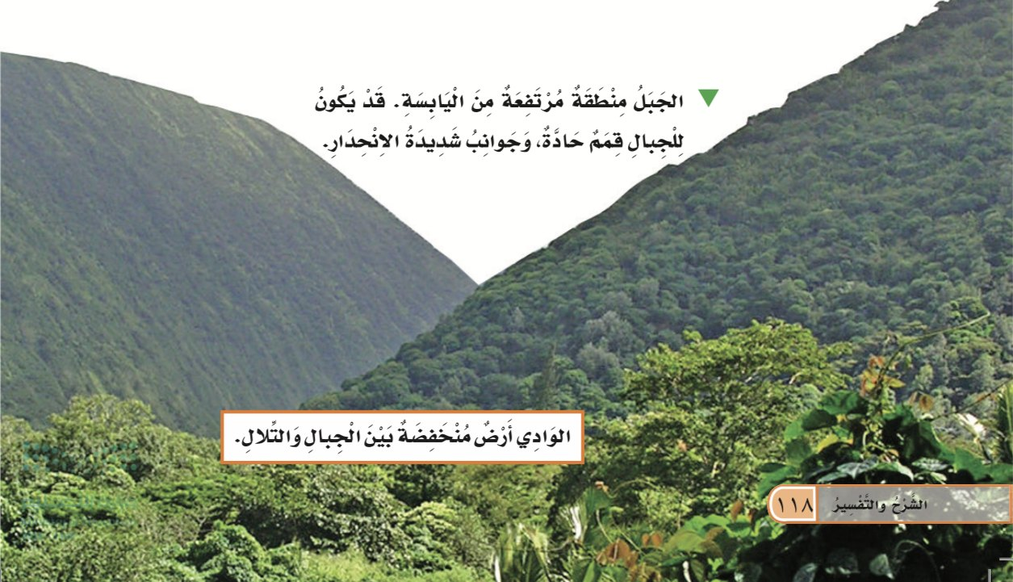
الاستراتيجية: المجسمات – التعلم البصري
الجبل ⛰️
الفقرة ١
صورة من كتابي – صفحة ١١٨
🧊 مجسم الاستوديو
المذيعة:
انظرن إلى القمة الحادة في المجسم! 🏔️
الْجَبَلُ مَنْطِقَةٌ مُرْتَفِعَةٌ مِنَ الْيَابِسَةِ. قَدْ يَكُونُ لِلْجِبَالِ قِمَمٌ حَادَّةٌ، وَجَوَانِبُ شَدِيدَةُ الِانْحِدَارِ.
✘
✘
✔
من أنا؟ 🎭
أنا منطقة مرتفعة من اليابسة، ولي قمة حادة. من أنا؟
الوادي
السهل
الجبل
أ/ شامه البقمي
صفحة ١١٨
Notes:
الجبل ⛰️ (صفحة ١١٨) – نص الكتاب مع تظليل الكلمات المهمة. الاستراتيجية: المجسمات والتعلم البصري.
النقرة الأولى تُظهر المجسم (صوت)، والثانية نص الكتاب. قارني بين المجسم وصورة الكتاب.
تقويم تكويني «من أنا؟»: تقرأ الطالبة اللغز وتضغط الإجابة (صحيح ✔ ونجمة، خطأ ✘).

Slide 8
الاستراتيجية: المجسمات – التعلم البصري
التل
الفقرة ٢
صورة من كتابي – صفحة ١١٩
🧊 مجسم الاستوديو
المذيعة:
التل مرتفع… لكنه أقصر من الجبل 🙂
التِّلَالُ مَنَاطِقُ مُرْتَفِعَةٌ، وَلَكِنَّهَا أَقَلُّ ارْتِفَاعًا مِنَ الْجِبَالِ.
التصحيح: التلال مرتفعة، لكنها أقل ارتفاعًا من الجبال.
✘ اكتشفي الخطأ:
التلال أعلى من الجبال.
أ/ شامه البقمي
صفحة ١١٩
Notes:
التل (صفحة ١١٩) – نص الكتاب مع تظليل الكلمات المهمة. الاستراتيجية: المجسمات والتعلم البصري.
النقرة الأولى تُظهر المجسم (صوت)، والثانية نص الكتاب. قارني بين المجسم وصورة الكتاب.
تقويم تكويني «اكتشفي الخطأ»: اسألي صح أم خطأ؟ ثم اضغطي على العبارة ليظهر التصحيح ونجمة.

Slide 9
الاستراتيجية: المجسمات – التعلم البصري
السهل
الفقرة ٣
صورة من كتابي – صفحة ١١٩
🧊 مجسم الاستوديو
المذيعة:
السهل مستوٍ مثل الطاولة… وواسع جدًّا!
السَّهْلُ مَنْطِقَةٌ مُنْبَسِطَةٌ وَوَاسِعَةٌ. تَمْتَدُّ بَعْضُ السُّهُولِ عِدَّةَ كِيلُومِتْرَاتٍ.
✘
✔
✘
من أنا؟ 🎭
أنا منطقة منبسطة وواسعة، ترعى فيّ الغزلان. من أنا؟
الجبل
السهل
التل
أ/ شامه البقمي
صفحة ١١٩
Notes:
السهل (صفحة ١١٩) – نص الكتاب مع تظليل الكلمات المهمة. الاستراتيجية: المجسمات والتعلم البصري.
النقرة الأولى تُظهر المجسم (صوت)، والثانية نص الكتاب. قارني بين المجسم وصورة الكتاب.
تقويم تكويني «من أنا؟»: تقرأ الطالبة اللغز وتضغط الإجابة (صحيح ✔ ونجمة، خطأ ✘).

Slide 10
الاستراتيجية: المجسمات – التعلم البصري
الوادي
الفقرة ٤
صورة من كتابي – صفحة ١١٨
🧊 مجسم الاستوديو
المذيعة:
الوادي في الأسفل… بين الجبلين 👇
الْوَادِي أَرْضٌ مُنْخَفِضَةٌ بَيْنَ الْجِبَالِ وَالتِّلَالِ.
التصحيح: الوادي أرض منخفضة بين الجبال والتلال.
✘ اكتشفي الخطأ:
الوادي منطقة مرتفعة فوق الجبال.
أ/ شامه البقمي
صفحة ١١٨
Notes:
الوادي (صفحة ١١٨) – نص الكتاب مع تظليل الكلمات المهمة. الاستراتيجية: المجسمات والتعلم البصري.
النقرة الأولى تُظهر المجسم (صوت)، والثانية نص الكتاب. قارني بين المجسم وصورة الكتاب.
تقويم تكويني «اكتشفي الخطأ»: اسألي صح أم خطأ؟ ثم اضغطي على العبارة ليظهر التصحيح ونجمة.
سؤال الكتاب ✔ (ص١١٩): فيم يختلف الجبل عن الوادي؟ الجبل منطقة مرتفعة، والوادي أرض منخفضة بين الجبال والتلال.

Slide 11
الاستراتيجية: المقارنة البصرية
تحدي المقارنة
مقارنة
السهل والوادي: ما الفرق؟
الجبل والتل: أيهما أعلى؟
المذيعة:
اضغطي على اسم الشكل لنقارن! 📏
الوادي
السهل
التل
الجبل
⬇️
منخفض
➖
مستوٍ
السهل منبسط وواسع · الوادي منخفض بين الجبال
ارتفاع أقل
ارتفاع كبير
الجبل أعلى ⬆️ · التل أقل ارتفاعًا
أ/ شامه البقمي
صفحتا ١١٨ – ١١٩
Notes:
نشاط مقارنة بصري: الجبل والتل (أعمدة الارتفاع)، والسهل والوادي (مستوٍ / منخفض).
اضغطي على كلمة «الجبل» أو «السهل» لتظهر المقارنة والخلاصة مع صوت.

Slide 12
الاستراتيجية: الفهم القرائي
أقرأ وأفهم
قراءة
لِلْيَابِسَةِ الَّتِي نَعِيشُ عَلَيْهَا أَشْكَالٌ مُخْتَلِفَةٌ؛ فَقَدْ تَكُونُ سُهُولًا مُنْبَسِطَةً، أَوْ وِدْيَانًا مُنْخَفِضَةً، أَوْ جِبَالًا وَتِلَالًا مُرْتَفِعَةً.
من كتابي – ص١١٩
المذيعة:
اقرئي الجملة… والكلمات الملونة هي المفتاح! 🔑
✘
✔
منخفضة
منبسطة
١. السهول …
✔
✘
منخفضة
مرتفعة
٢. الوديان …
✘
✔
منبسطة
مرتفعة
٣. الجبال والتلال …
أ/ شامه البقمي
صفحة ١١٩
Notes:
فهم قرائي قصير من نص الكتاب ص١١٩ مع تظليل الكلمات المهمة. تقرأ الطالبة النص ثم تكمل الجمل بالضغط على الكلمة الصحيحة.

Slide 13
الاستراتيجية: فكّري – تحدثي – اكتبي
أفكر وأتحدث وأكتب (١)
أفكر
١- أُقَارِنُ. فِيمَ تَخْتَلِفُ الْقَارَّاتُ عَنِ الْجُزُرِ؟
من كتابي – ص١٢٠
المذيعة:
فكّري… ثم تحدّثي مع زميلتك… ثم اكتبي ✍️
القارات أجزاء كبيرة من اليابسة محاطة بالمحيطات، والجزر أجزاء صغيرة من اليابسة محاطة بالماء من جميع الجهات.
٢- فِيمَ تَخْتَلِفُ التِّلَالُ عَنِ الْجِبَالِ؟
التلال مناطق مرتفعة، ولكنها أقل ارتفاعًا من الجبال.
أ/ شامه البقمي
صفحة ١٢١
Notes:
أفكر وأتحدث وأكتب (ص١٢١) بنص الكتاب: السؤالان ١ و٢. الإجابات من نص الكتاب ص١١٩–١٢٠. اضغطي على السؤال لتظهر الإجابة ونجمة.

Slide 14
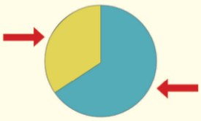
الاستراتيجية: قراءة الرسوم – التفكير
أفكر وأتحدث وأكتب (٢)
أفكر
؟
٣- حَدِّدْ عَلَى الرَّسْمِ أَيُّ الْأَجْزَاءِ يُمَثِّلُ الْيَابِسَةَ؟ وَأَيُّ الْأَجْزَاءِ يُمَثِّلُ الْمَاءَ فِي كَوْكَبِ الْأَرْضِ؟
؟
الماء يشكّل الجزء الأكبر من مساحة الأرض، واليابسة جزءًا صغيرًا. (ص١١٨)
المذيعة:
اضغطي على ألوان الرسم لتعرفي معناها!
الأصفر: اليابسة
الأزرق: الماء
٤- ✏️ السُّؤَالُ الْأَسَاسِيُّ. مَا أَشْكَالُ الْيَابِسَةِ؟
تلال مرتفعة
جبال مرتفعة
وديان منخفضة
سهول منبسطة
🏫 العلوم والمجتمع: أرسم خريطة لغرفة صفي، وأبيّن الأشياء المختلفة فيها مستخدمًا الرموز. (نشاط في الكتاب ص١٢١)
أ/ شامه البقمي
صفحة ١٢١
Notes:
أفكر وأتحدث وأكتب (ص١٢١): السؤال ٣ – تضغط الطالبة على الجزء الأصفر ثم الأزرق في الرسم (من الكتاب) فيظهر اسمه؛ ثم نقرة تُظهر معلومة ص١١٨.
السؤال ٤ (السؤال الأساسي): اضغطي على السؤال فتظهر أشكال اليابسة الأربعة واحدًا بعد الآخر.
العلوم والمجتمع: رسم خريطة لغرفة الصف بالرموز – داخل الحصة أو واجبًا منزليًا.

Slide 15
الاستراتيجية: التقويم الختامي – التعلم باللعب
لعبة: خبيرة أشكال الأرض 🏅
التحدي
المذيعة:
أي شكل في الصورة؟ أسرعي! ⏱️
٤
٣
٢
١
✔
✘
✘
✔
وادٍ
وادٍ
جبل
جبل
✘
✘
✔
✘
جبل
تل
تلال
سهل
✘
✔
✘
✘
سهل
سهل
سهل
وادٍ
🏅 أنتِ خبيرة أشكال الأرض! ⭐⭐⭐
النتيجة 🏆
أ/ شامه البقمي
صفحات ١١٨ – ١٢٠
Notes:
التقويم الختامي «خبيرة أشكال الأرض»: لكل صورة من الكتاب ثلاثة اختيارات؛ الصحيح ✔ ونجمة ورنين، والخطأ ✘ وصوت.
بعد الأسئلة الأربعة اضغطي «النتيجة» لتظهر شارة الخبيرة مع صوت احتفالي.

Slide 16
شكرًا يا نجمات الاستوديو! 🎬
المذيعة:
إلى اللقاء في الحلقة القادمة! 👋
الوادي منخفض
السهل منبسط
التل أقل ارتفاعًا
الجبل مرتفع
أرضنا جميلة بجبالها وسهولها ووديانها 🌍💜
إعداد وتنفيذ: أ/ شامه البقمي
Notes:
الختام: ملخص أشكال اليابسة الأربعة بالمجسمات، وتوديع المذيعة مع صوت احتفالي.

